Slide 1


Slide 2



Когда нейросети должны быть быстрыми

Slide 3
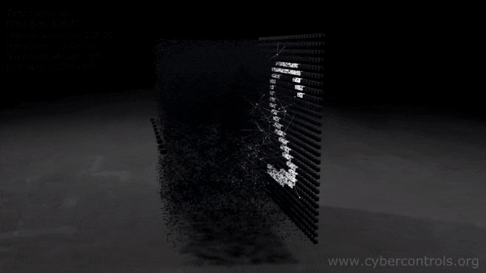
PyTorch — библиотека машинного обучения для языка Python

Slide 4
ПОЧЕМУ PYTORCH?
Скорость
Удобство использования
MULTI GPU

Slide 5



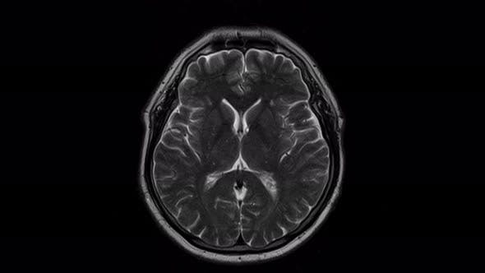
В каких проектах используется?
Facebook WhatsApp Instagram
Анализ изображений
Исследования и обучение

Slide 6
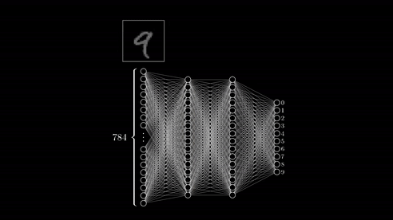

Использование для обработки изображений

Slide 7
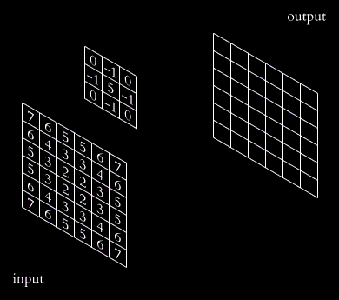
Использование для обработки изображений

